Slide 1


Inspetor de Qualidade
Os inspetores de qualidade desempenham um papel crucial na garantia de que os produtos atendam aos padrões estabelecidos. Vamos ver mais sobre as funções, ferramentas e desafios na inspeção de qualidade.
by Lucas Poddis

Slide 2
Funções de um Inspetor de Qualidade
Análise de amostras
Medição das especificações
Examinar os produtos aleatoriamente selecionados na produção
Aferir dimensões, pesos, formatos, cores, etc.
Relatórios de não conformidade
Testes de qualificação
Registrar desvios de qualidade e notificar os departamentos relacionados
Avaliar se os produtos atendem as especificações regulatórias

Slide 3
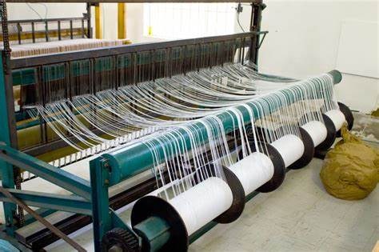
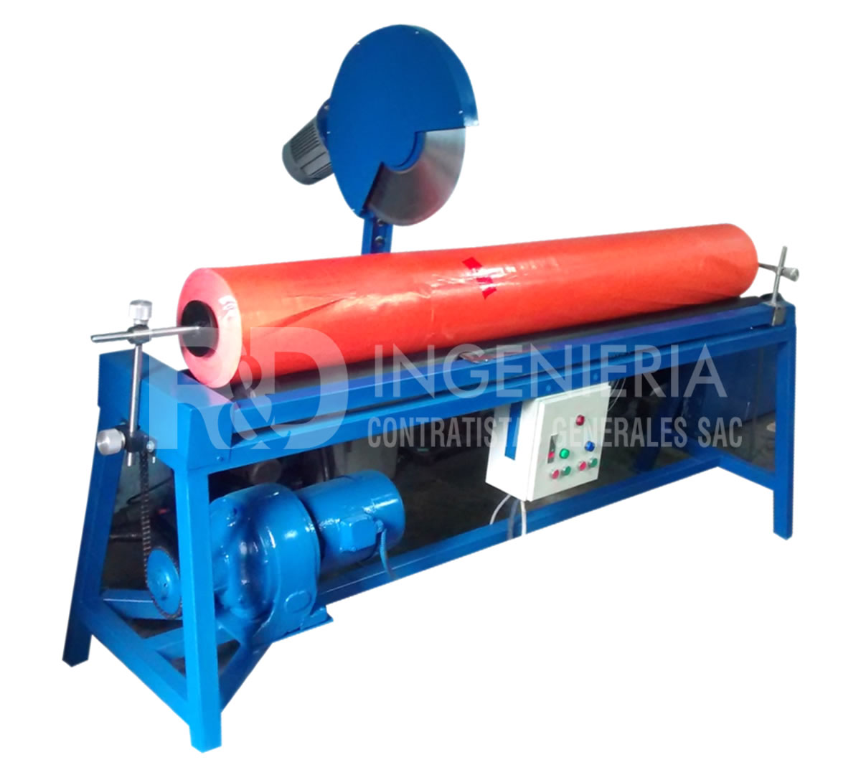



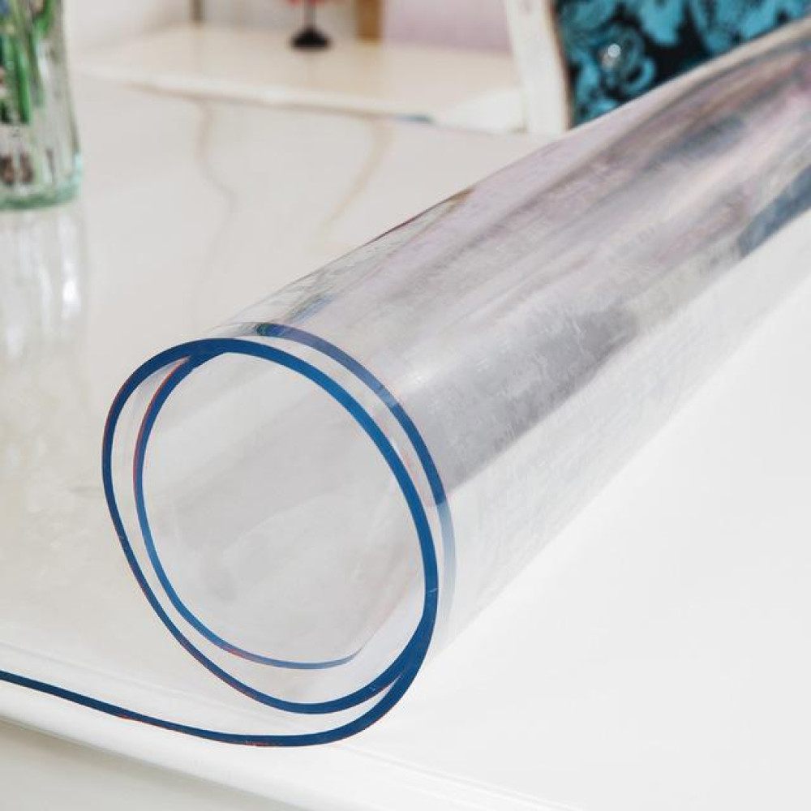
Importância da Inspeção de Qualidade na Produção
Garantir a conformidade
Proteção da marca
Melhoria contínua
Minimiza produtos defeituosos e retrabalhos
Aumenta a confiança e satisfaz as expectativas do cliente
Identifica oportunidades de melhoria nos processos e produtos

Slide 4
Tipos de Defeito
Falha
Desempenho insatisfatório em condições normais de uso
1
2
3
Erro
Anomalia
Resultado de uma operação incorreta ou mal executada
Qualquer desvio de uma condição normal esperada

Slide 5

Métodos Utilizados na Inspeção de Qualidade
1
Amostragem
Seleciona produtos aleatórios para inspeção
2
Inspeção 100%
Cada item é verificado individualmente
3
Inspeção por atributos
Julgar se um item é aceitável ou não aceitável
4
Inspeção por variáveis
Medir as dimensões ou características dos itens e comparar com as especificações

Slide 6
Ferramentas de Análise de Qualidade
Análise de Pareto
Diagrama de Ishikawa
Histograma
Identifica os itens que mais contribuem para a não conformidade
Apresenta as distribuições de frequência de um atributo
Procura as causas raízes dos problemas
Mostra os limites superior e inferior de especificação
Estabelece as prioridades e os objetivos de melhoria
Identifica as entradas, o processo e as saídas

Slide 7
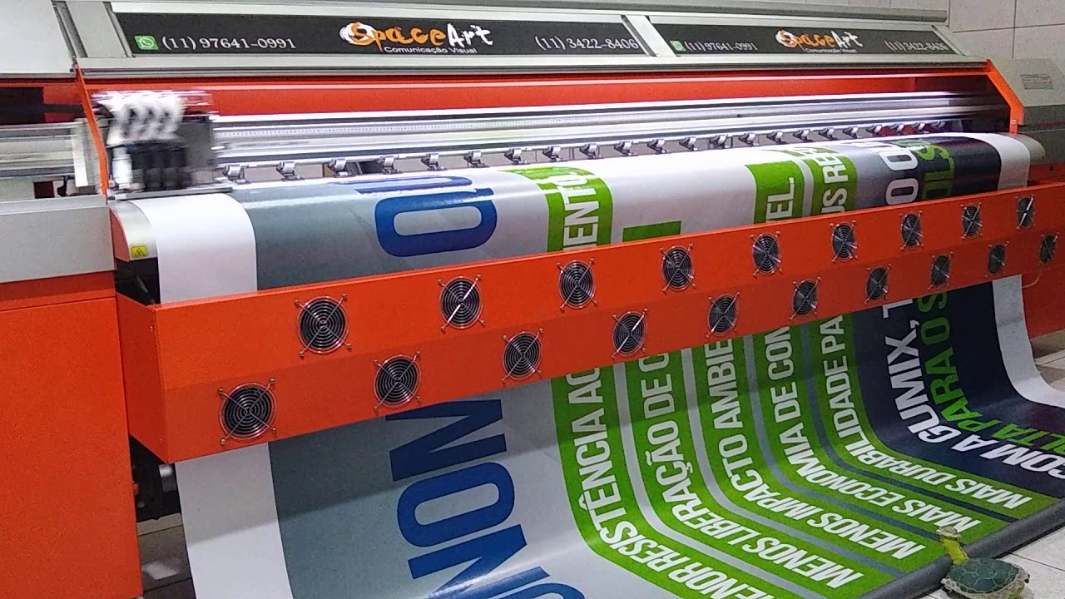
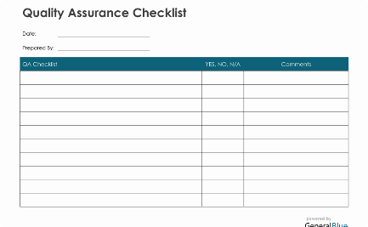
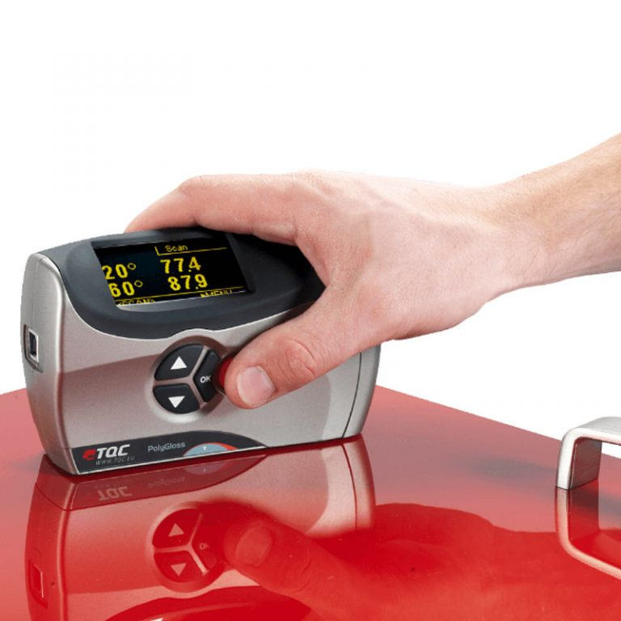
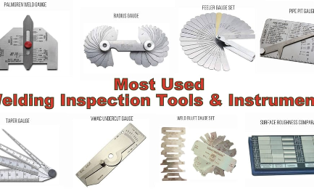

Boas Práticas na Inspeção de Qualidade
Planejamento
Processo
Pessoas
Estabelecer procedimentos para a inspeção
Garantir que o processo atenda as especificações de qualidade
Treinar os inspetores de qualidade regularmente
Implementar recursos e capacidade para a inspeção
Usar métodos validados e calibrados
Encorajar a participação dos trabalhadores no controle de qualidade

Slide 8
Desafios na Implementação da Inspeção de Qualidade
1
Resistência à mudança
Alguns funcionários podem resistir à introdução de novos procedimentos
2
Custos e tempo
A inspeção de qualidade requer investimento de recursos como pessoal, equipamentos e tempo
3
Resultados voláteis
Pode haver variação nos resultados da inspeção de qualidade, mesmo quando o processo é o mesmo
4
Padronização
Manter os padrões de qualidade é essencial para medir e melhorar a qualidade consistentemente

